Slide 1
別紙5-2
2024年2月
（暫定版）
林業イノベーション創出に向けた
地域のエコシステム形成チェックリスト

Slide 2
1. チェックリストの利用ガイド

Slide 3
「林業イノベーション」の創出に向けては、地域自らの立ち位置や到達点の把握が
重要なことから、その支援ツールとしてのチェックリストを策定しています
チェックリスト策定の背景・目的
林業イノベーションとは
我が国の林業は、人口減少・少子高齢化に対応した担い手の確保といった他産業と共通する課題とともに、厳しい地形条件等の下、作業の安全性を確保した上で、労働生産性及び林業経営の収益性を向上させるといった課題を抱えています。
これらの課題を解決しながら、林業をより魅力ある産業として発展させていくために、林業の特性を踏まえた新技術の開発から実証、実用化、普及に至る取組を効果的に進め、林業現場への導入を加速することを「林業イノベーション」と名付けています。
林業イノベーションを
どのように進めるか
「林業イノベーション」の創出に向けた取組みを進めるためには、まず地域の林業が抱える課題を、地域で共有・探索することが必要です。更に、各課題の解決に向けて、林業の特性を踏まえた新技術を開発・実証を重ね、地域の林業に実装・普及するというステップが考えられます。
本チェックリストが
目指すところは
そこで、「林業イノベーション」の創出に向けては、地域の現状について、より客観的な自己評価を行い、その結果を基に、今後、実施が必要な取組（行動計画）を主体的に決定する必要があると考えます。
本チェックリストは、地域の関係者による“自らの現状・課題の把握”と“「林業イノベーション」の創出・展開に向けた必要な取組の計画・実行”を支援することを目指し、取りまとめました。

Slide 4
チェックリストは、林業イノベーションの創出に関わる地域の皆さんが自ら運用し、
次に地域にとって必要な取組を見つけていただくことを企図しています
チェックリストによる自己採点の意義・留意点
誰がチェックリストを
活用するのか
「林業イノベーション」の創出に取り組む、地域の林業事業者、林業サービス事業体、メーカー、金融機関、自治体、大学等（これらのコンソーシアムを含む）のそれぞれを想定しています。
なぜチェックリストによる
自己評価が必要か
「チェックリスト」に記載されている行動ができているかどうかを自己評価することで、地域の取組みが位置するフェーズをより俯瞰的に把握することができると考えています。
「林業イノベーション」の創出は、これまでにない新しい取組みですので、チェックリストに提示されている、各フェーズを参考としながら、次のフェーズに移行できるかどうかの判断の物差しとして参考にしていただくことを想定しています。
自己評価時の
留意点は
チェックリストでは、「林業イノベーション」の創出に向けた、各フェーズにおける取組の内容を整理しています。ただし、これらの取組みは、着手すべき順序を示すものではありません。
チェックリストに記載されている取組みは、あくまで次のフェーズに進むための最低限の取組みを示しており、どこまで行動に移せているかを確認するものになります。
また、自己評価の結果はプロジェクトの成功を必ずしも保証するものではありません。

Slide 5

林業イノベーションを創出するエコシステム形成に向けて、本チェックリストでは、
各フェーズの“ありたき姿”（ゴール）を設定し、その達成に必要な取組みを整理しています
エコシステム形成における、各フェーズの“ありたき姿”
フェーズ1「場の形成」
フェーズ2「実証プロジェクトの展開」
フェーズ3「ビジネス実装支援の展開」
意識醸成・
課題の気づき
課題の深堀
取組検討・
体制構築
模擬実証～フィールド実証
水平展開
1-1
1-2
1-3
フェーズ別の“ありたき姿”
地域のプレイヤーが現実に目を向け、現状を正しく理解し、地域で共有
できている
上記を通じて、
危機感や課題
意識を可視化
できている
地域の実態を踏まえ、プレイヤーが感じる課題や
取組みテーマなどのニーズを正確に
把握できている
理想像を考え、
ビジョンを共有する
構成者全員で
実現方法を
検討し決定する
イノベーションの
土台作り
エコシステムの核となる
プロジェクトの創出と情報発信
林業以外のプレイヤーの参画
多様なプレイヤーの参画による
エコシステムの形成
同一テーマを基軸に、
複数プロジェクトが展開される
環境の構築
エコシステム展開イメージ
出所：令和4年度林業イノベーション構築事業報告書より一部抜粋・編集

Slide 6
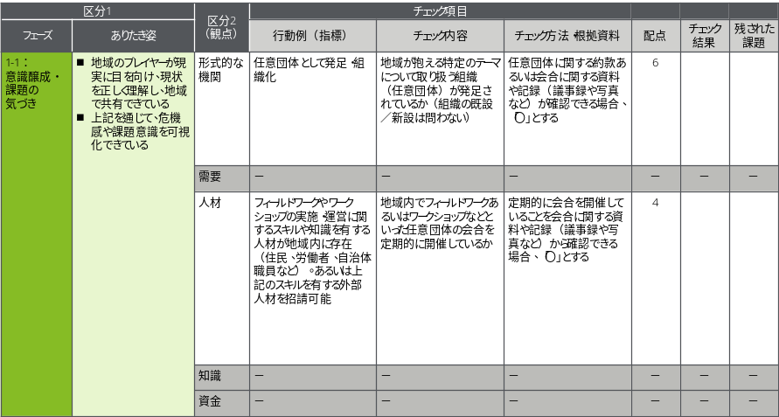
チェックリストによる自己評価をする際は、チェックリスト記載の「指標」を目指す姿とし、
その目指す姿が達成できているかどうかを、各種根拠資料の有無により判断します
チェックリストの構成や自己評価の方法
チェックリストは、フェーズごとに整理され、フェーズごとに、「指標」（ありたき状態）と「チェック項目」（求められる行動例、行動を捕捉するエビデンス）により、構成されています
利用者は、各フェーズの「ありたき姿」をゴールとして、それが達成できているかを判断するために、「チェック項目」を確認し、必要となる根拠資料を確認してください
チェックリストの構成
チェックリストによる自己評価の方法
指標
指標は、各フェーズにて達成が求められる、
構成要素別の“ありたき姿（状態）”
構成要素は、既存のフレームワークを参照して
網羅性を確保
例：エコシステム形成の場合、Stam and Ven(2021)の
スタートアップ・エコシステムのフレームワークを援用
地域の関係者がチェックリストに基づいて自己評価することを想定しています
※フェーズ1-1を例
チェック項目
（行動例＋評価方法）
各チェック項目は、当該地域／プロジェクト主体に
とって“求められる行動例”及び各行動を捕捉するためのエビデンス等
地域の主体的な行動を促すよう、
活動のヒントとなる行動例を設定
「チェック方法・根拠資料」に記載された資料が用意できるかどうかを確認
より客観的な評価を行うため、
資料が用意できる場合に「○」を入力

Slide 7
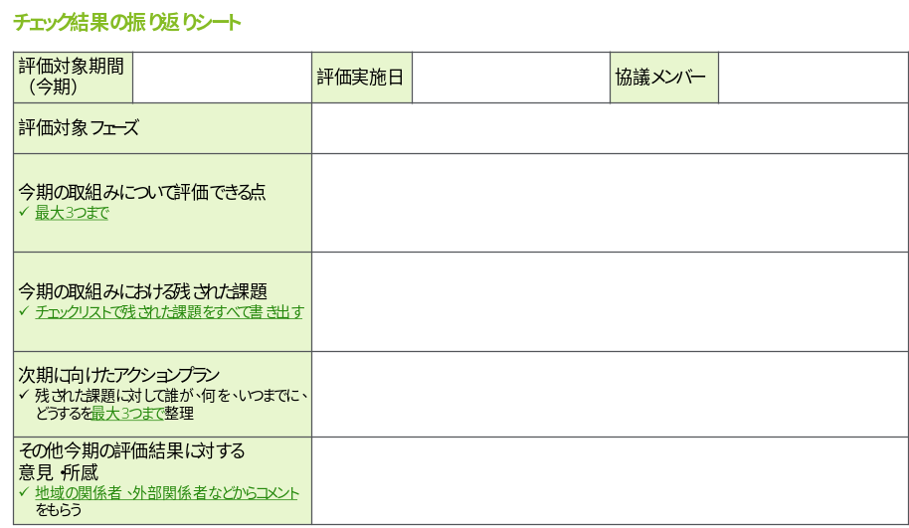
チェックリストによる自己評価結果については、別紙様式を活用し、
地域の関係者で評価結果を客観的に振り返る機会を設けます
チェックリストの活用方法（その1）
チェックリストの自己評価結果をより有効に活用するためには、その評価結果を地域の関係者と共有することが重要です
自己評価結果を基に、「チェック結果の振り返りシート」を作成し、地域の関係者で地域の活動が抱える課題を洗い出し、
次期に向けたアクションを協議し、共有してください
自己評価結果の有効な使い方
チェック結果の振り返りシート
チェックリストによるチェックにて、陥りやすい主な問題は
次の2点です。
  チェックしたまま次のアクションを整理しないこと
  自己評価結果が客観的ではなく、
  地域内で合意できないこと
上記の問題を解消するため、
自己評価結果を基に次の行動を整理する、と同時に、
自己評価結果について複数人による目線合わせを行い、
地域内で合意を得るようにしましょう
年2回の頻度でチェックリストによる評価を行い、
次期に向けたアクションプランを整理します
（整理するアクションプランは優先されるものを
最大3つまでをめどにまとめましょう）
当期の活動について、チェックリストによるチェック結果を「振り返りシート」を活用して整理し、チェックした地域の関係者を中心に協議し、次期に向けた行動について整理します
チェック結果については、
地域の関係者が協議し、より客観的な内容とする
チェック結果を基に、
次期に向けたアクションを整理し、地域の関係者で合意する
年間を通じたチェックリストの使い方は次ページ参照

Slide 8
チェックリストによる自己評価は半期ごとに行い、採点結果が6割以上の場合は次フェーズに進み、6割に満たない場合は、未着手の取組みを重点課題として取り組みます
チェックリストの活用方法（その2）
チェックリストは「林業イノベーション」の創出に向けた、地域の取組みの立ち位置を把握することが目的です
フェーズ1-1をスタートとして、半期ごとにチェックリストによる自己評価を行い、「〇」がつかない項目があれば、
それらの達成を次期のアクションアイテムとして活動してください
チェックリストの運用イメージ
チェックリストに基づいた取組みのイメージ
半期を目安に、自己評価を行い、改善につなげます
採点結果が6割超の場合は、次フェーズのチェックリストによる
自己評価に移ります
採点結果が6割未満の場合は、引き続き現在のフェーズで
〇がつかない項目の解消を目指します
フェーズ1-2の行動例 ※3
【人材】根本要因や主要要因の
探求が可能な人材が地域内に存在
まずは組織化の前に、
地域の関係者で課題の共有や、
主要要因について議論
約3～6か月※4
取組1年目
2年目
【形式的な機関】
任意団体として発足・組織化
課題や問題意識を共有し、
グループを組成
期首
期中
期末／期首
約3～6か月※4
フェーズ1-1のチェックリストを
用いた自己評価
フェーズ1-2のチェックリストを
用いた自己評価
※1
フェーズ1-2のチェックリストを
用いた自己評価
【知識①】地域内でのワークショップや
先進地視察等を通じて、解決策検討に
向けて情報を収集
更に、参加者を拡大し、
会合等において、
課題の深堀など、分析を実施
約3～6か月※4
チェックリストで〇がつかない
項目を中心に、
改善のアクション
チェックリストで〇がつかない
項目を中心に、
改善のアクション
チェックリストで〇がつかない
項目を中心に、
改善のアクション
【知識②】地域が有する資源を前提として、解決策（新しい財／サービス）を科学的に仮説構築可能
課題解決に向けて、
適用可能な技術について検討
（必要に応じて有識者を交え議論）
※2
※1：地域によって取組の進捗度が異なることから、チェックリストの各フェーズと、取組み年数が一致する必要はありません
※2：採点結果が6割超の場合は、次フェーズのチェックリストを用いて取組みを評価します
※3：地域において取組みの進捗状況は異なると考えられるため、上記の順に従って、
取組を進める必要はありません（上記の例はあくまでイメージです）
※4：各アクションの達成には、地域によって異なりますが、
目安として3～6か月要することを想定しています
振り返りシートの作成

Slide 9
2. チェックリスト

Slide 10
林業イノベーションの創出に向けた「エコシステム形成」に向けて、
本チェックリストでは、各フェーズについて5つの観点にて確認をします
エコシステム形成に向けた観点
分類 | 観点 | 定義
基本的属性 ・背景 | 形式的な機関 （フォーマルな制度） | コアになる事業体が法人化されている ガバナンスについての各種規程が整備されている
必要な資源 | 需要 | 提供する財/サービスに対するマーケットが潜在的に存在する
 | 人材 | スキル、知識、経験を持った個人
 | 知識 | 自然科学、社会科学に関する知識及び知識創造に向けた態度
 | 資金 | スタートアップ活動に投資するための経済的手段の存在
出所：金間大介（2022）「スタートアップ・エコシステム研究の潮流と今後のリサーチ・アジェンダ：地域の特徴に基づいたエコシステムの構築に向けて」
加藤雅俊（2022）「スタートアップの経済学－新しい企業の誕生と成長プロセスを学ぶ―」に基づき事務局にて作成

Slide 11
「意識醸成・課題の気づき」のフェーズでは、地域自らが抱える課題を整理し、
協議の場を設けるところから着手します
フェーズ1-1「意識醸成・課題の気づき」のチェックリスト
区分1 |  | 区分2 （観点） | チェック項目
フェーズ | ありたき姿 | 分類 | 行動例（指標） | チェック内容 | チェック方法・根拠資料 | 配点 | チェック 結果 | 残された課題
1-1： 意識醸成・ 課題の 気づき | 地域のプレイヤーが現実に目を向け、現状を正しく理解し、地域で共有できている 上記を通じて、危機感や課題意識を可視化できている | 形式的な機関 | 任意団体として発足・組織化 | 地域が抱える特定のテーマについて取り扱う組織（任意団体）が発足されているか（組織の既設／新設は問わない） | 任意団体に関する約款あるいは会合に関する資料や記録（議事録や写真など）が確認できる場合、「〇」とする | 6
 |  | 需要 | － | － | － | － | － | －
 |  | 人材 | フィールドワークやワークショップの実施・運営に関するスキルや知識を有する人材が地域内に存在（住民、労働者、自治体職員など）。あるいは上記のスキルを有する外部人材を招請可能 | 地域内でフィールドワークあるいはワークショップなどといった任意団体の会合を定期的に開催しているか | 定期的に会合を開催していることを会合に関する資料や記録（議事録や写真など）から確認できる場合、「〇」とする | 4
 |  | 知識 | － | － | － | － | － | －
 |  | 資金 | － | － | － | － | － | －

Slide 12
「課題の深堀」のフェーズでは、地域が抱える課題の根本原因について
複数名で分析・議論を行います。更に外部からその議論の内容について意見を求めます
フェーズ1-2「課題の深堀」のチェックリスト（1/2）
区分1 |  | 区分2 （観点） | チェック項目
フェーズ | ありたき姿 | 分類 | 行動例（指標） | チェック内容 | チェック方法・根拠資料 | 配点 | チェック 結果 | 残された 課題
1-2： 課題の 深堀 | 地域の実態を踏まえ、プレイヤーが感じる課題や取組みテーマなどのニーズを正確に把握できている 理想像を考え、 ビジョンを共有する | 形式的な 機関 | 任意団体として発足・組織化 | 地域が抱える特定のテーマについて取り扱う組織（任意団体）が継続しているか | 任意団体の会合に関する資料や記録（議事録や写真など）が確認できる場合、「〇」とする | 1
 |  | 需要 | － | － | － | － | － | －
 |  | 人材 | 根本要因や主要要因の探求が可能な人材が地域内に存在 上記のスキルを有する外部人材を招請可能 | （場合によっては外部有識者やコーディネータなどを交えて、）地域が抱える特定のテーマについて、その課題と原因を分析して、文書として整理できているか | 地域が抱える特定のテーマについて、課題と原因を分析し、両者の対応関係が因果関係図などで整理された文書が確認できる場合、「〇」とする | 1
 |  |  |  | 上記で整理した課題と原因について、外部有識者やコーディネータ等の第三者による評価を受けているか | 外部有識者やコーディネータ等の第三者による評価やコメントが記録された資料がある場合、かつ評価結果を踏まえて課題と原因がブラッシュアップされている場合、「〇」とする | 2

Slide 13
フェーズ1-2「課題の深堀」のチェックリスト（2/2）
区分1 |  | 区分2 （観点） | チェック項目
フェーズ | ありたき姿 | 分類 | 行動例（指標） | チェック内容 | チェック方法・根拠資料 | 配点 | チェック 結果 | 残された 課題
1-2： 課題の 深堀 | 地域の実態を踏まえ、プレイヤーが感じる課題や取組みテーマなどのニーズを正確に把握できている 理想像を考え、 ビジョンを共有する | 知識 | ①地域内でのワークショップや先進地視察等を通じて、解決策検討に向けて情報を収集 ②地域が有する資源を前提として、解決策（新しい財／サービス）を科学的に仮説構築可能 | 上記で整理した課題と原因を踏まえた解決策案を検討するための会合を開いているか | 会合資料や記録（議事録や写真など）から解決策案についての検討や議論が確認できる場合、「〇」とする | 2
 |  |  |  | 上記で整理した解決策案について、その原因を解消するための解決策案を文書として整理できているか | 解決策案について整理された文書が確認できる場合、「〇」とする | ２
 |  |  |  | （必要に応じて）解決策案を検討するために、外部有識者を招いた勉強会や先進地視察を開催しているか | 外部有識者を招いた勉強会や先進地視察に関する資料や記録（議事録や写真など）が確認できる場合、かつ解決策案のブラッシュアップを検討した資料や記録が確認できる場合、「〇」とする | 1
 |  |  |  | 上記で整理した解決策案について、外部有識者やコーディネータ等の第三者による評価を受けているか | 外部有識者やコーディネータ等の第三者による評価やコメントが記録された資料がある場合、かつ評価結果を踏まえて解決策がブラッシュアップされている場合、「〇」とする | １
 |  | 資金 | － | － | － | － | － | －

Slide 14
「取組検討・体制構築」のフェーズでは、前フェースの課題の深堀を踏まえ、
具体的な行動計画等の立案とその実行体制の構築について確認します
フェーズ1-3「取組検討・体制構築」のチェックリスト（1/2）
区分1 |  | 区分2 （観点） | チェック項目
フェーズ | ありたき姿 | 分類 | 行動例（指標） | チェック内容 | チェック方法・根拠資料 | 配点 | チェック 結果 | 残された 課題
1-3： 取組検討・体制構築 | 構成者全員で実現方法を検討し決定する | 形式的な 機関 | 取組み事業体の法人化（協議会や事業組合等）や運営に関するルールの明文化 | 解決策の実現・実行に取り組む組織として、協議会や事業組合等を設立できているか | 取組み事業体（協議会や事業組合等）に関する約款あるいは会合に関する資料や記録（議事録や写真など）が確認できる場合、「〇」とする | 1
 |  | 需要 | － | － | － | － | － | －
 |  | 人材 | 事業計画に基づいて、行動計画（タスク、担当者、期限等）を立案できる人材が地域内に存在 事業計画に基づいた起業に必要となる地域内の人材を確保・育成 上記のスキルを有する外部人材を招請可能 | 協議会や事業組合等における行動計画が立案されているか | 解決策の実行に向けたToDoや担当者、期限が明記された行動計画が立案されている場合、かつ、取組み事業体（協議会や事業組合等）の総会などの会合で合意されている場合、「〇」とする | １
 |  |  |  | （必要に応じて）上記で整理した行動計画や事業計画について、外部有識者やコーディネータ等の第三者による評価を受けているか | 外部有識者やコーディネータ等の第三者による評価やコメントが記録された資料がある場合、かつ、評価結果を踏まえて行動計画がブラッシュアップされている場合、「〇」とする | １

Slide 15
フェーズ1-3「取組検討・体制構築」のチェックリスト（2/2）
区分1 |  | 区分2 （観点） | チェック項目
フェーズ | ありたき姿 | 分類 | 行動例（指標） | チェック内容 | チェック方法・根拠資料 | 配点 | チェック 結果 | 残された 課題
1-3： 取組検討・体制構築 | 構成者全員で実現方法を検討し決定する | 知識 | 提供する財／サービスを核とした事業計画を立案 新しい解決策の実行に当たってのビジネス上の課題や法制度上の課題等が整理可能 | 解決策の実現・実行に向けた、事業化可能性に関する分析ができているか | 外部環境分析や損益分析を行い、解決策の事業化可能性について検討を実施し、文書として整理できている場合、「〇」とする | 2
 |  |  |  | 解決策の実現・実行に当たって、社会面や法制度面での課題について整理できているか | 解決策の事業化に当たって、対策あるいは解消が必要となるような社会面や法制度面での課題が文書で整理されている場合、「〇」とする | １
 |  |  |  | 上記を踏まえて事業計画を立案できているか | 複数年度の実施を前提とした無理のない事業計画が立案されている場合、かつ、立案された事業計画が取組み事業体（協議会や事業組合等）の総会などの会合で合意されている場合、「〇」とする | 2
 |  |  |  | （必要に応じて）上記で整理した事業計画について、外部有識者やコーディネータ等の第三者による評価を受けているか | 外部有識者やコーディネータ等の第三者による評価やコメントが記録された資料がある場合、かつ、評価結果を踏まえて行動計画がブラッシュアップされている場合、「〇」とする | 1
 |  | 資金 | 取組み事業体の資金計画を立案（構成員からの出資、行政等からの補助金・助成金、地域金融機関からの融資の在り方を検討） | 当面3期分の取組み事業体の資金計画が立案されているか | 取組み事業体の資金計画が立案されている場合、かつ立案された資金計画が取組み事業体（協議会や事業組合等）の総会などの会合で合意されている場合、「〇」とする | 1

Slide 16
「実証プロジェクトの展開」のフェーズでは、 前フェーズ「地域における場の形成」を踏まえて、
実証プロジェクトへの移行等、林業イノベーション形成に向けた具体的な行動を確認します
フェーズ2「実証プロジェクトの展開」のチェックリスト（1/3）
区分1 |  | 区分2 （観点） | チェック項目
フェーズ | ありたき姿 | 分類 | 行動例（指標） | チェック内容 | チェック方法・根拠資料 | 配点 | チェック 結果 | 残された 課題
2： 実証プロジェクトの展開 | エコシステムの核となるプロジェクトの創出と情報発信 林業以外の異分野からのプレイヤーが参画 | 形式的な 機関 | 新しい取組みの事業化／実装に向けて約款等の各種規程・文書の整備 | 取組み事業体（協議会や事業組合等）として、事業内容や意思決定プロセス等を明文化できているか | 取組み事業体（協議会や事業組合等）に関する約款の他、決裁権限、意思決定プロセスに関する文書等が確認できる場合、「〇」とする | 1
 |  | 需要 | 提供する財/サービスに対する需要が一定程度存在（プロジェクト単体での収益性の確保は困難な水準） | 取組み事業体（協議会や事業組合等）の事業モデル（新規事業）について、地域内に一定のニーズがあることを確認できているか（事業の必要性を理解し、実証プロジェクトに地域内の関係者が参画しているか） | 実証プロジェクトの計画書等において、地域内の関係者の参画が複数社確認できる場合、「〇」とする | １
 |  |  |  | 取組み事業体（協議会や事業組合等）の事業モデル（新規事業）について、実装時の提供単価について試算されているか | 事業計画書等において、新規事業の提供時の単価が試算されていることが確認できる場合、「〇」とする | 1

Slide 17
フェーズ2「実証プロジェクトの展開」のチェックリスト（2/3）
区分1 |  | 区分2 （観点） | チェック項目
フェーズ | ありたき姿 | 分類 | 行動例（指標） | チェック内容 | チェック方法・根拠資料 | 配点 | チェック 結果 | 残された 課題
2： 実証プロジェクトの展開 | エコシステムの核となるプロジェクトの創出と情報発信 林業以外の異分野からのプレイヤーが参画 | 人材 | 特定の個人に依存しつつも、各種専門知識を持つ個人が集まり、チームを組成 事業計画に基づいた企業に必要となる、地域内の人材を確保・育成 適宜、外部人材によるサポートが必要 | 実証プロジェクトの取組み事業体（協議会や事業組合等）の構成員として、林業事業体や行政関係者、大学・試験場等の外部有識者等が参画しているか | 取組み事業体の新規事業における専門性や技術面について、適切な資格や技能、経歴を有する担当者が、事業計画書やその他文書において明記されている場合、「〇」とする （地域内の事業関係者だけでなく、都道府県の普及担当職員や大学等の有識者の参画を必須とする。常勤／非常勤は問わない。） | 1
 |  |  |  | 実証プロジェクトの取組み事業体（協議会や事業組合等）における財務や人事、法務等について担当する人材が配置されているか | 事業計画書やその他文書において、取組み事業体の総務の担当者が明記されている場合、「〇」とする（担当者の常勤／非常勤、地域の内外については問わない） | 1

Slide 18
フェーズ2「実証プロジェクトの展開」のチェックリスト （3/3）
区分1 |  | 区分2 （観点） | チェック項目
フェーズ | ありたき姿 | 分類 | 行動例（指標） | チェック内容 | チェック方法・根拠資料 | 配点 | チェック 結果 | 残された 課題
2： 実証プロジェクトの展開 | エコシステムの核となるプロジェクトの創出と情報発信 林業以外の異分野からのプレイヤーが参画 | 知識 | 提供する財／サービスが科学的に説明可能（特許等の申請に着手） 提供する財／サービスを技術成熟度など社会実装に向けた指標にて評価可能（実装上の課題や伸びしろを言語化可能） | 実証プロジェクトにおける事業内容においてキーとなる技術（テクノロジー）が明確であるか | 実証プロジェクトの計画書等において、取組のキーとなる技術とその技術開発の計画が明文化されている場合、「〇」とする | １
 |  |  |  | 実証プロジェクトにおける事業内容においてキーとなる技術（テクノロジー）について、新規性を有するか | 実証プロジェクトにおける事業内容においてキーとなる技術（テクノロジー）に関する知的財産の情報が文書として明文化されている場合、「〇」とする （必要があれば当局に申請できる状態となっている） | １
 |  |  |  | 実証プロジェクトにおける事業内容においてキーとなる技術（テクノロジー）について、技術開発のプロセスや見通しが明確であるか。 | 実証プロジェクトの計画書等において、技術開発の社会実装に向けた課題が技術面や法制度面について明文化されている場合、かつ、達成年度の目標が立てられている場合、「〇」とする | ２
 |  | 資金 | 当面の運転資金については出資金や地域金融機関等から確保 実証プロジェクトの遂行に向けて、政府・自治体の補助金／助成金を受給し、活用 | 実証プロジェクトの運転資金（当面3期分）について、行政の補助金に依存していないか | 実証プロジェクトの計画書等において、行政の補助金だけでなく、自己資金や地域金融機関からの出資等で構成されていることが分かる場合、「〇」とする | 1

Slide 19
3. チェック結果の振り返り

Slide 20
チェックリストによる結果について振り返りシートを活用して、地域の取組みの現状を
整理します。地域の関係者で協議を行い、改善に向けた取組みを整理します
チェック結果の振り返りシート
評価対象期間 （今期） |  | 評価実施日 |  | 協議メンバー
評価対象フェーズ
今期の取組みについて評価できる点 最大3つまで
今期の取組みにおける残された課題 チェックリストで残された課題をすべて書き出す
次期に向けたアクションプラン 残された課題に対して誰が、何を、いつまでに、どうするを最大3つまで整理
その他今期の評価結果に対する 意見・所感 地域の関係者、外部関係者などからコメントをもらう

